Slide 1

Integrantes:
Andry Marques P. da Silveira
Abner Augusto Monteiro
Isaac Souza Fernandes
João Paulo Oliveira Serra
Luiz Fernando Versiani de Melo Penna
Samuel Andrade Neto

Slide 2





Especificações do projeto
Projeto de Interface
Introdução
Metodologia

Slide 3
Especificações do projeto
Projeto de Interface
Introdução
Metodologia

Slide 4

Introdução
Especificações do projeto
Metodologia
Projeto de Interface
Qual o problema?
O problema que o projeto visa resolver é a dificuldade que as pessoas encontram quando precisam montar uma máquina pessoal para jogos ou aplicações que exigem um direcionamento específico de hardware.

Slide 5
Introdução
Especificações do projeto
Metodologia
Projeto de Interface
Justificativa
Montar um computador, pode ser complicado para pessoas que não tem conhecimento comum sobre a área, ou que não possuem experiência em hardware ou software, e que, às vezes, só necessitam de um desktop para jogar, estudar, ou trabalhar, de forma simples e prática, dentre outras funcionalidades.
Quanto à compatibilidade de hardware, que é o nosso foco. Um grupo de pessoas que querem montar um computador para jogar, podem encontrar problemas para escolher as peças necessárias e, dentre elas, causar a compatibilidade correta e funcional para o melhor desempenho de sua máquina. Por exemplo, a placa mãe precisa ser conivente com o processador, a memória RAM, e a placa de vídeo, ou também, a fonte precisa ser adequada para suportar as demais funcionalidades, dentre outros aspectos que vão ser decorridos e explicados durante a apresentação.

Slide 6

Introdução
Especificações do projeto
Metodologia
Projeto de Interface
Solução
Apresentamos a vocês o fim dos problemas relacionado a montagem de computadores pessoais o PC MATCH, ele ira comparar componentes de computadores para que você possa comprar sem medo de errar.
Caso queira apenas recomendações para o seu tipo de uso, ele também terá.
Agora se você quer aprender a montar do 0 o seu computador e descobrir o que cada componente faz ele também irá lhe ajudar

Slide 7

Introdução
Especificações do projeto
Metodologia
Projeto de Interface
Público-alvo
Embora vários grupos de pessoas precisem de computador para vários assuntos, este trabalho foi focado para as pessoas que, independente da idade, necessitam de uma máquina para jogar, desde o jogo com software mais pesado, ao mais leve, que, de modo geral, influencia na escolha do hardware adequado para um bom funcionamento.
Dentro deste grupo, inclui pessoas, como dito anteriormente, de várias idades, e também que querem determinada fluidez e qualidade gráfica, visando ou não, o seu custo benefício, em que se inclui, consequentemente, do mínimo necessário de determinados hardwares, para a sua potência por sequência dos jogos.

Slide 8
Introdução
Especificações do projeto
Metodologia
Projeto de Interface
Público-alvo
Embora vários grupos de pessoas precisem de computador para vários assuntos, este trabalho foi focado para as pessoas que, independente da idade, necessitam de uma máquina para jogar, desde o jogo com software mais pesado, ao mais leve, que, de modo geral, influencia na escolha do hardware adequado para um bom funcionamento.
Dentro deste grupo, inclui pessoas, como dito anteriormente, de várias idades, e também que querem determinada fluidez e qualidade gráfica, visando ou não, o seu custo benefício, em que se inclui, consequentemente, do mínimo necessário de determinados hardwares, para a sua potência por sequência dos jogos.

Slide 9
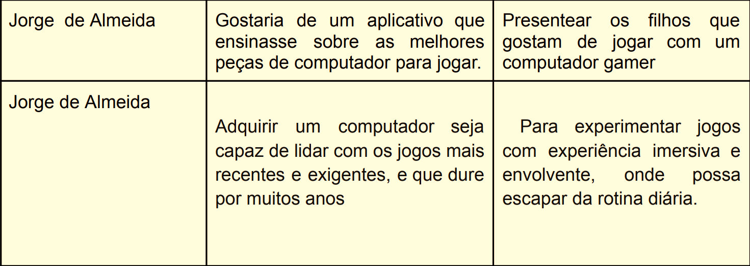
Introdução
Especificações do projeto
Metodologia
Projeto de Interface
Persona e história de usuários
Jorge de Almeida
A partir da compreensão do dia a dia das personas identificadas para o projeto, foram registradas as seguintes histórias de usuários.
Idade: 35 anos
Ocupação: Prof. de Física.
Estado Civil: Casado.
Aplicativos usados: Youtube, Instagram, WhatsApp, Spotify, PlayStation Plus,
Motivações: Felicidade do filho, Estabilidade financeira, Esposa.
Frustrações: Preocupação com a saúde física
Hobbies: Jogar vídeo game, Escutar música clássica, Caminhada com a família

Slide 10
Introdução
Especificações do projeto
Metodologia
Projeto de Interface
Requisitos funcionais e não funcionais
Requisitos funcionais são aqueles que determinam as possíveis interação do usuário com o sistema.
RF-01 O site deve testar compatibilidade de peças de acordo com a escolha do usuário na montagem do pc.
RF-02 O site deve conter uma página home com direcionamento claro para o usuário de o que ele quer fazer.
Requisitos não funcionais são aqueles que determinam as especificações técnicas do sistema.
RnF-01 O site deverá ser responsivo permitindo a visualização em qualquer plataforma de forma adequada
RnF-02 O site deve ser compatível com os principais navegadores do mercado (Google Chrome, Firefox, Microsoft Edge).

Slide 11
Introdução
Especificações do projeto
Metodologia
Projeto de Interface
Requisitos funcionais e não funcionais
Requisitos funcionais são aqueles que determinam as possíveis interação do usuário com o sistema.
RF-01 O site deve testar compatibilidade de peças de acordo com a escolha do usuário na montagem do pc.
RF-02 O site deve conter uma página home com direcionamento claro para o usuário de o que ele quer fazer.
Requisitos não funcionais são aqueles que determinam as especificações técnicas do sistema.
RnF-01 O site deverá ser responsivo permitindo a visualização em qualquer plataforma de forma adequada
RnF-02 O site deve ser compatível com os principais navegadores do mercado (Google Chrome, Firefox, Microsoft Edge).

Slide 12
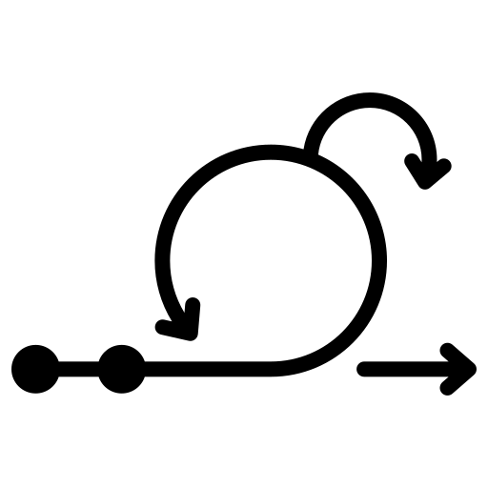


Introdução
Especificações do projeto
Metodologia
Projeto de Interface
Metodologia de trabalho
Usamos as metodologias Scrum, Kanban e o Design thinking para o melhor desenvolvimento do nosso projeto, usamos o Trello para a auto-organização de tarefas as implementando e concluindo no nosso quadro de tarefas, o Google Drive para um armazenamento seguro de arquivos, o Miro para um desenvolvimento dos quadros do Design thinking e o Github para o armazenamento do código fonte permitindo assim um livre aceso entre todos os devs do projeto e uma fluidez na comunicação e construção do projeto.

Slide 13
Introdução
Especificações do projeto
Metodologia
Projeto de Interface
Metodologia de trabalho
Usamos as metodologias Scrum, Kanban e o Design thinking para o melhor desenvolvimento do nosso projeto, usamos o Trello para a auto-organização de tarefas as implementando e concluindo no nosso quadro de tarefas, o Google Drive para um armazenamento seguro de arquivos, o Miro para um desenvolvimento dos quadros do Design thinking e o Github para o armazenamento do código fonte permitindo assim um livre aceso entre todos os devs do projeto e uma fluidez na comunicação e construção do projeto.

Slide 14

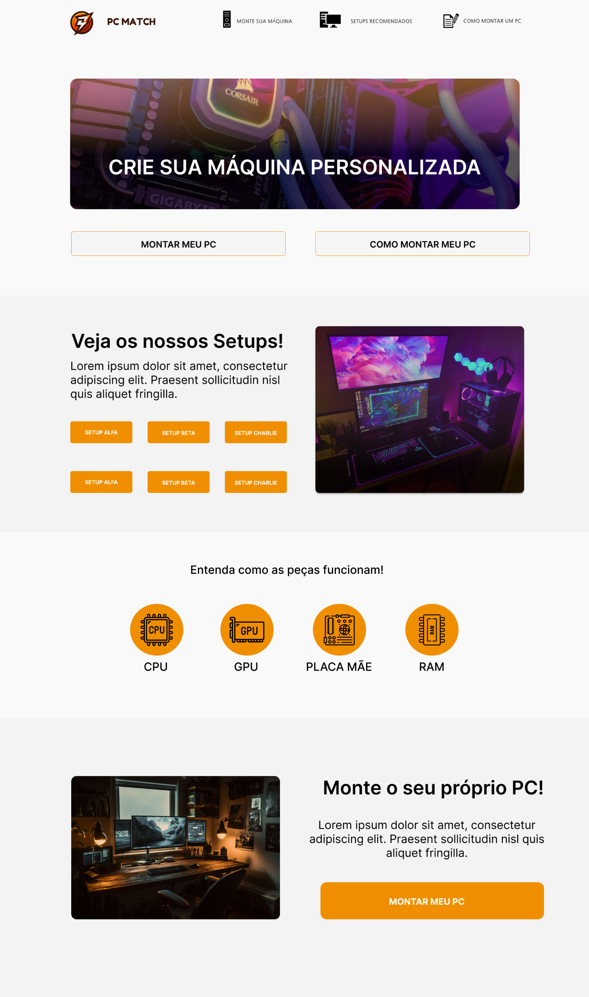
Wireframes

Slide 15
Wireframes

Slide 17
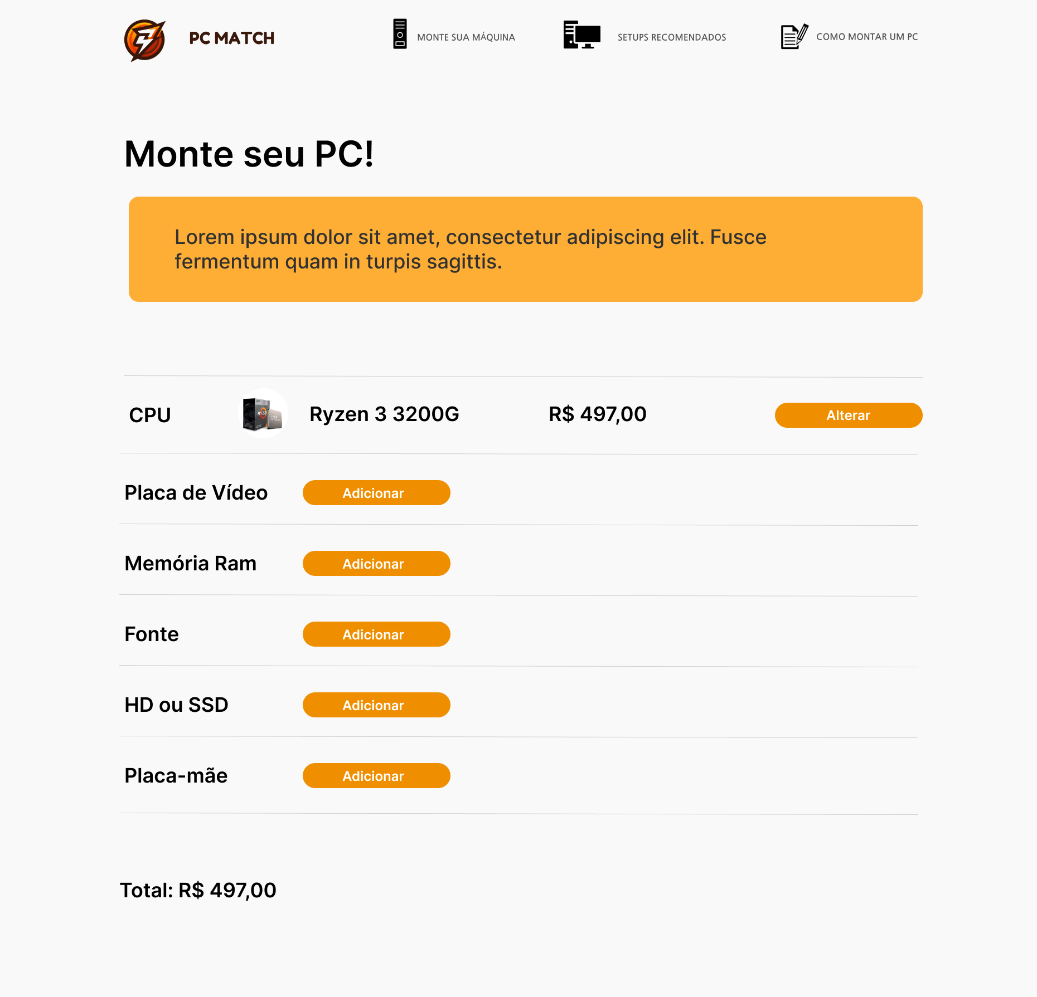

Slide 18
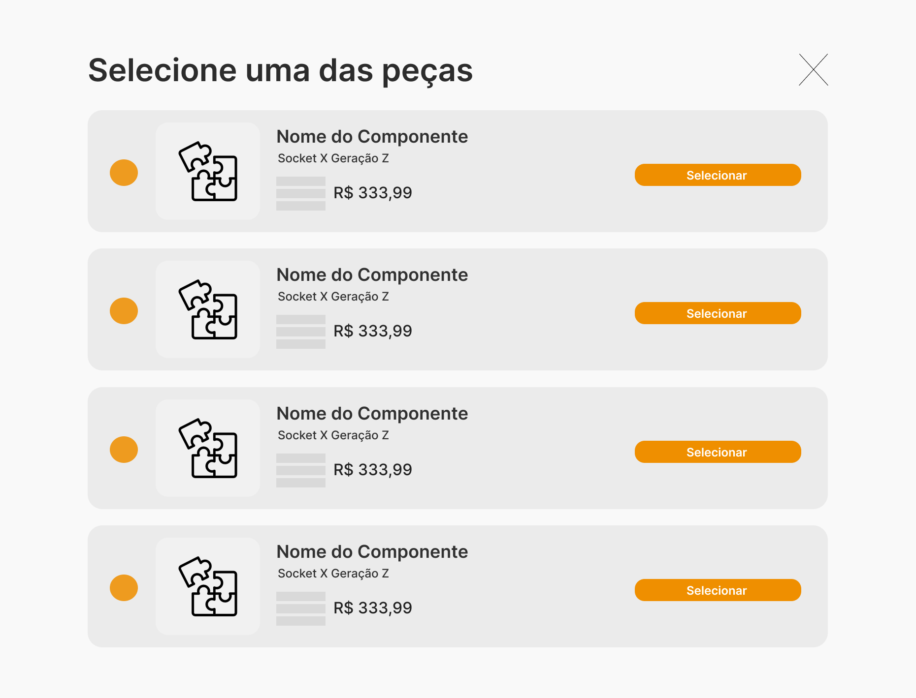

Slide 20
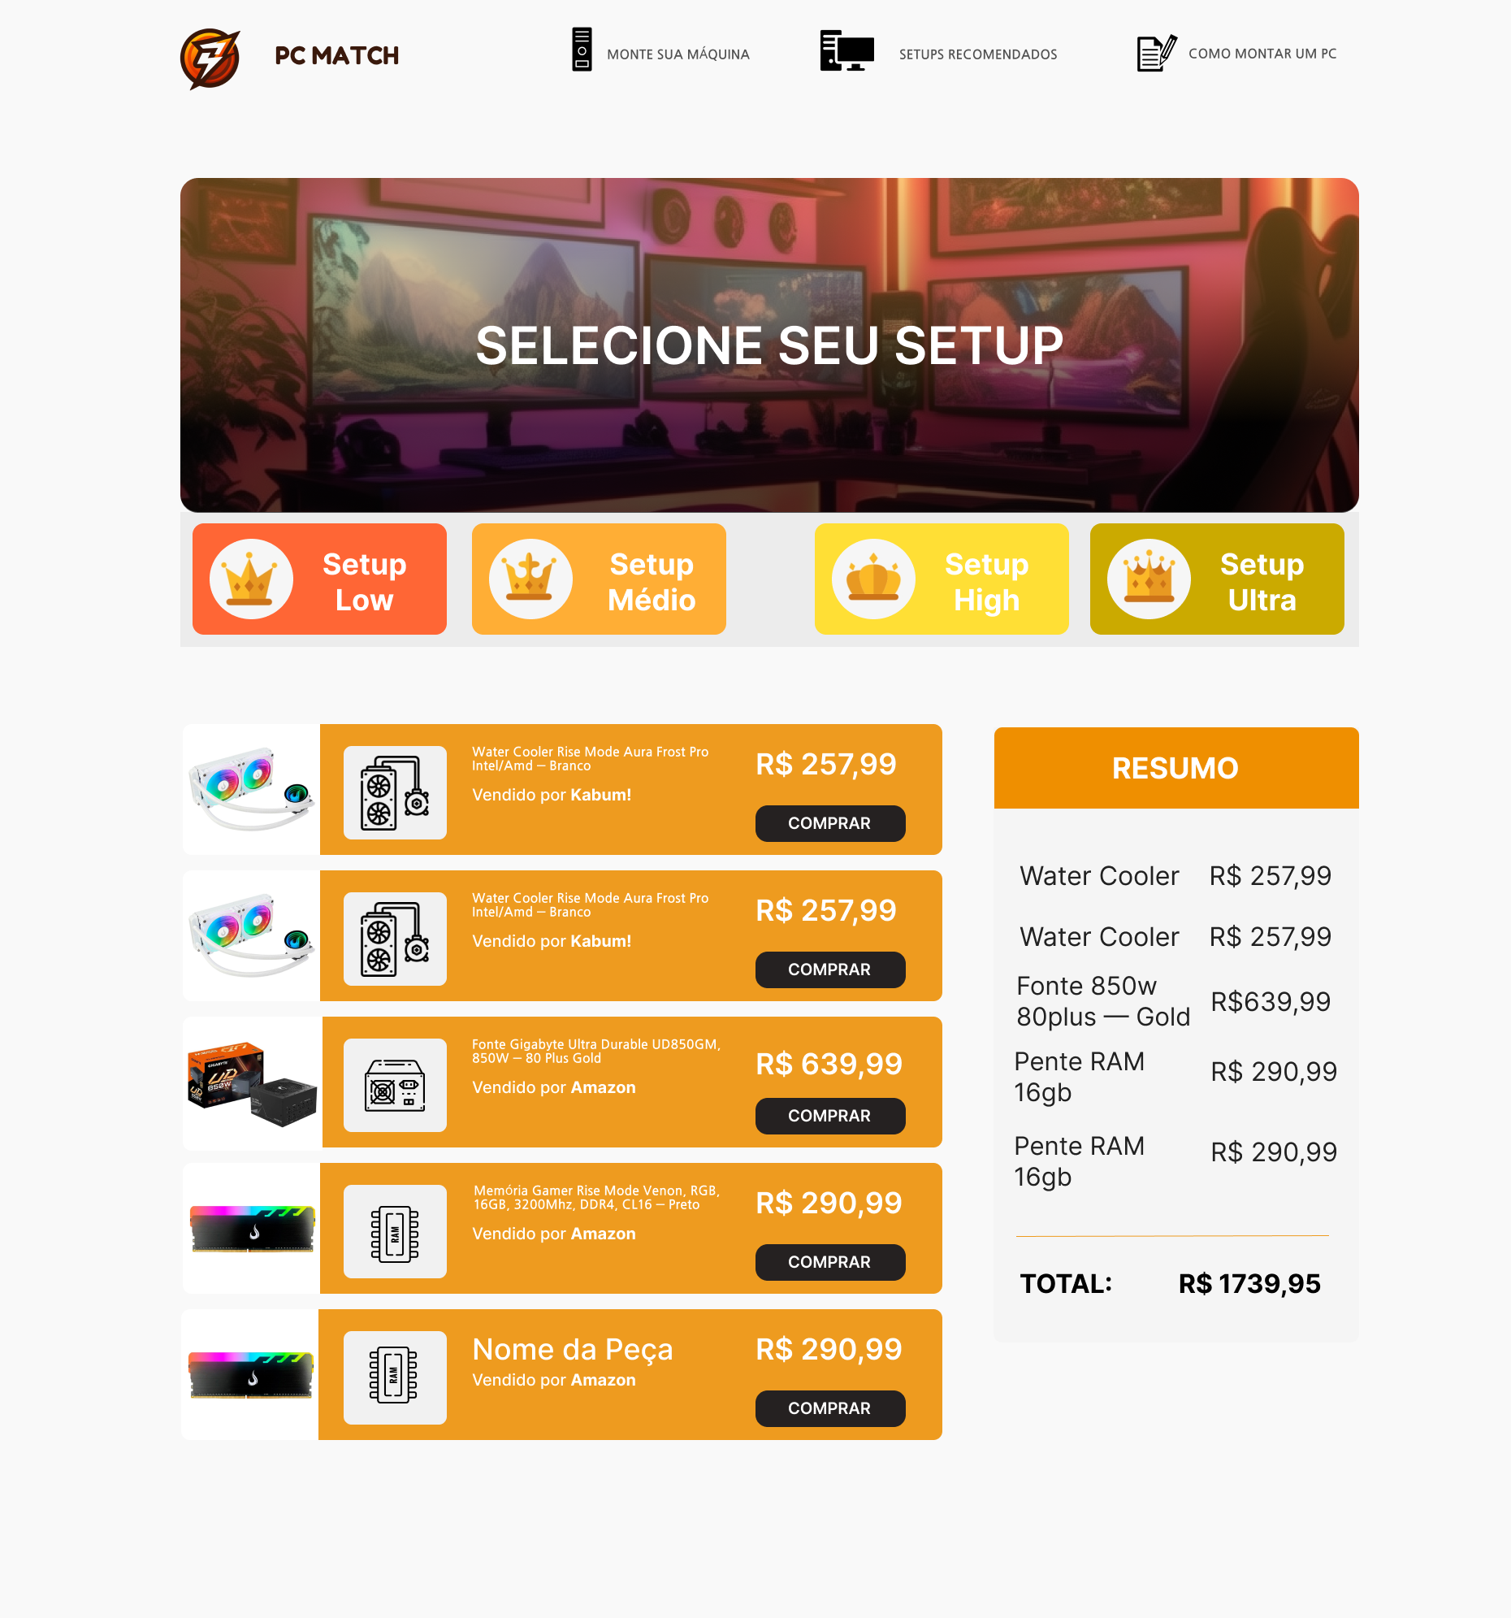

Slide 21
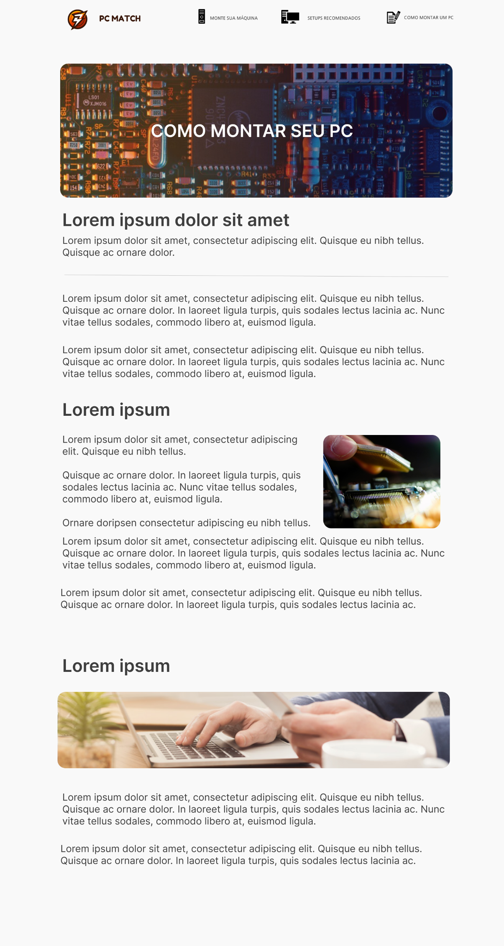

Slide 22


Slide 23

Obrigado pela atenção
Integrantes:
Andry Marques P. da Silveira
Abner Augusto Monteiro
Isaac Souza Fernandes
João Paulo Oliveira Serra
Luiz Fernando Versiani de Melo Penna
Samuel Andrade Neto

